Slide 1

第7章 振幅调制的应用
7.1 概述
7.2 单边带发信机
7.3 调幅广播接收机

Slide 2
7.1 概述
振幅调制被广泛的应用于广播和通信。如目前遍及千家万户的语言、音乐广播采用的是普通调幅，广播电视图像信号的传输采用的是残留边带调制，通信用的收发信机广泛采用的是单边带调制，邮电业务使用的多路载波电话系统是单边带调制等等。

Slide 3
多路信息同时在一个信道中传输时，必须防止它们之间的干扰。解决这个问题目前采用了两种多路复用体制。一种是时分复用体制，简称为TDM体制；一种是频分复用体制，简称为FDM体制(如图7.1所示)。频分复用体制是采用频率分割的方法，每路信息占用一个频道，每个频道都有一定的带宽，使各路信号在频域互不混叠。

Slide 4
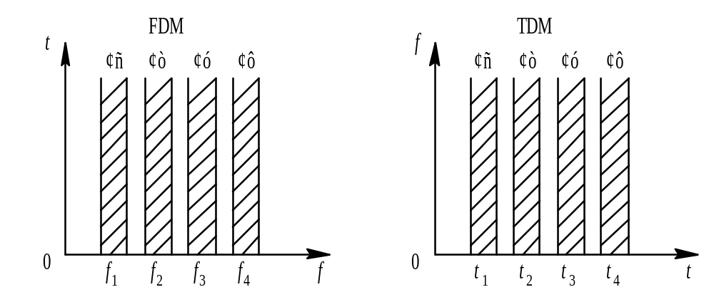
图7.1 FDM和TDM体制

Slide 5
时分复用体制是每路信息通过采样变成时间上是离散的信息，各路信息占用不同的时间。时间分割体制各路信息在频域是混杂在一起的，无法辩认和区分，但在时域它们各自保持自己的独立性，互不混叠。图7.2示出了两路信号的时分复用。在接收端，频分复用体制采用不同的带通滤波器将各路信息分离开来，整个系统的原理框图如图7.3所示。时分复用体制在时域采用收发同步的方法，接收端在各相应的时刻把各路信息送到不同的接收通道中，实现多路的分离。时分复用系统的原理框图如图7.4所示。

Slide 6
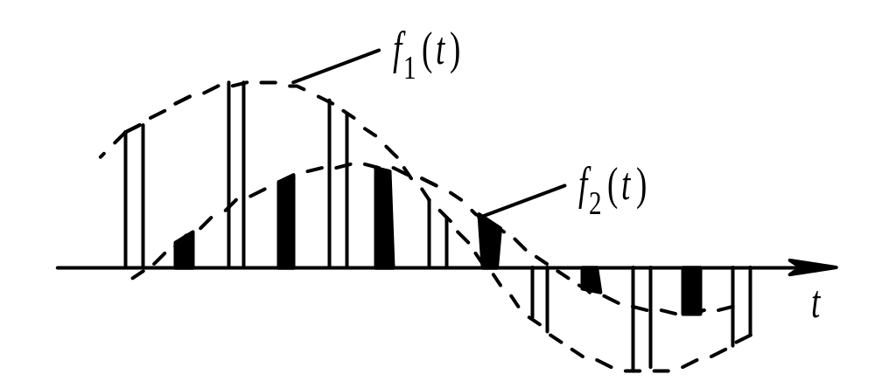
图7.2 两路信号的时分复用

Slide 7
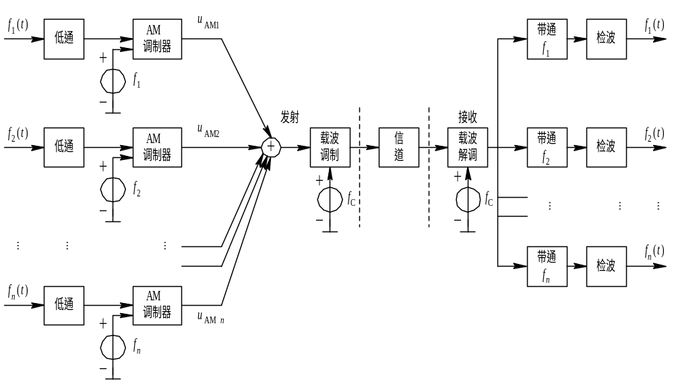
图7.3 FDM体制系统框图

Slide 8
频分复用系统中主要问题是各路信息之间的互相干扰，称这种干扰为串扰。引起串扰的原因是系统的非线性造成各路信号频谱的展宽。调制的非线性所造成的串扰可以通过发射端的带通滤波器消除，但信道传输中非线性所造成的串扰则无法消除。因而，在频分复用中对系统的线性要求很高。为此各路信号频谱间都留有一定的保护间隔。以下几节将分别介绍几种振幅调制系统，使读者对振幅调制的应用有个初步的了解，以期提高学习目的性的认识，增加学习情趣，达到学以致用的效果。

Slide 9
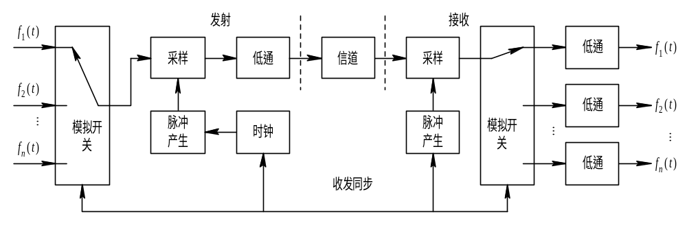
图7.4 TDM体制系统框图

Slide 10
7.2 单边带发信机
图7.5给出一种当前正在使用的具有代表性的FDD-1A型单边带发射机的框图。该单边带发射机的发射功率为1600W。主要由单边带信号产生电路、激励器、线性功率放大器组成。

Slide 11
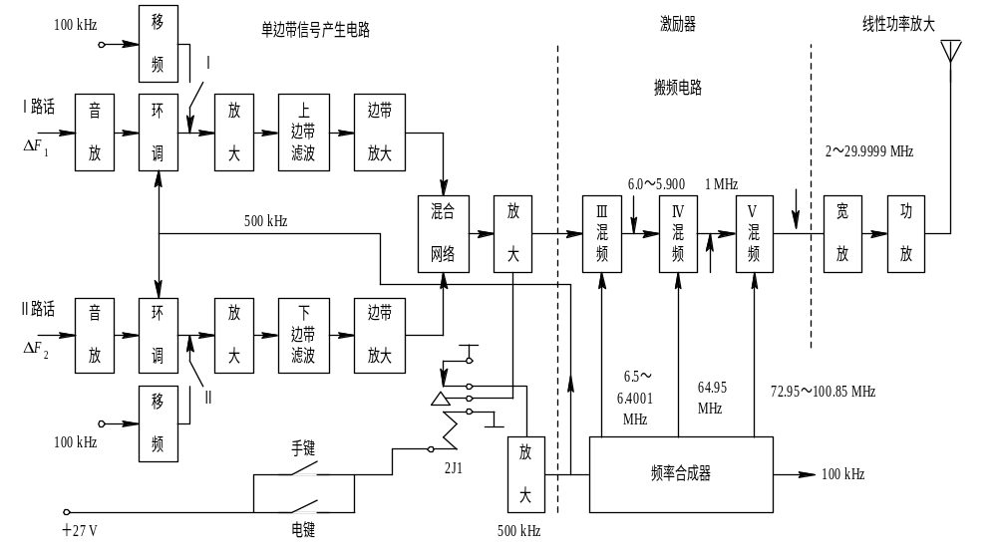
图7.5 FDD-1A单边带发射机框图

Slide 12
7.2.1 主要功能
FDD-1A型单边带发射机能够完成的功能主要有4种。 功能1是利用上、下边带同时传送两路话音信号。Ⅰ路话音和Ⅱ路话音信号频率范围为300~3000Hz。经过音频放大器，在平衡调制器中完成双边带调制，中频载波频率等于500kHz。两路双边带信号分别经过上、下边带滤波器滤波，Ⅰ路取出上边带信号，Ⅱ路取出下边带信号。之后在混合网络中相加形成两路双边带信号。其频谱如图7.6所示。

Slide 13
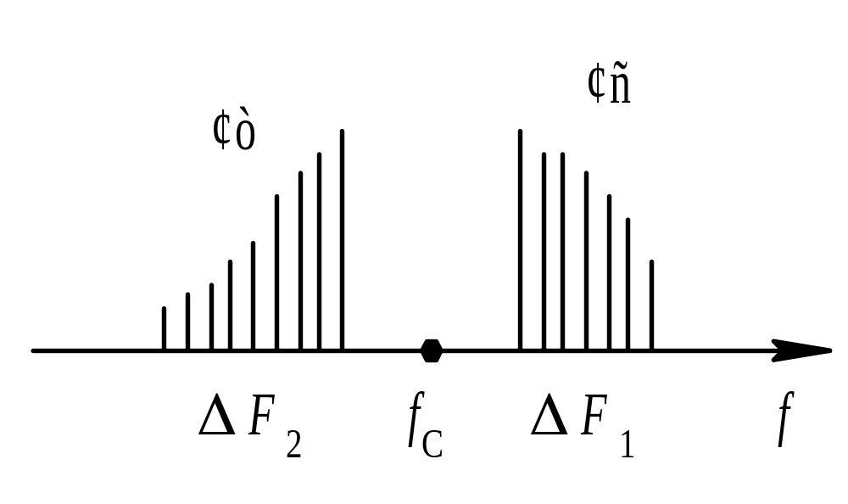
图7.6 利用上、下边带同时传送

Slide 14
功能2是发送等幅电报信号。等幅电报信号的产生靠图中电键开关控制。当电键开关按下时，27V电源被接通，继电器2J1工作；继电器的触点吸合，把500kHz的中频载波送入放大器。同时继电器的另一组触点把发射机功率放大级打开使之工作。从而天线上辐射出高频电磁波。当电键开关抬起后，27V电源断开，继电器2J1停止工作，触点断开，500kHz中频载波不能送到放大器中，同时发射机的功放级停止工作，天线上无电磁波辐射。

Slide 15
电键按照电报码的信息按下、抬起，发射机就会向空间辐射出包含有同样信息码的高频等幅的电磁波。图7.7示意出了等幅电报信号的波形。
功能3是形成兼容式的调幅话音信号。兼容式调幅话音信号是利用上边带话音再加500kHz的中频载波构成。这种信号只要载波比边带大得多，它的包络变化就近似为边带调制信号，所以同样可以用包络检波的方法实现解调。当发射机工作方式开关(在整机面板上，图中无)掷于“调幅话”位置时，只要按动位于话筒上的“手键”，继电器2J1工作，500kHz的中频载波就会由放大器加到发射的信号中去了。其频谱结构如图7.8所示。

Slide 16
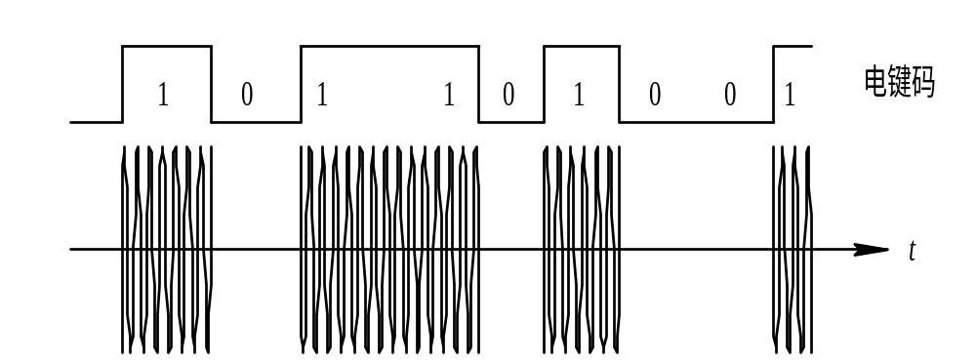
图7.7 等幅电报

Slide 17
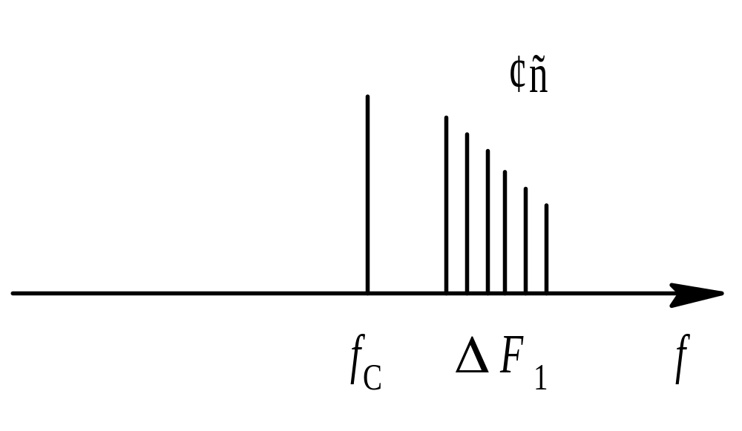
图7.8 兼容式调幅话音

Slide 18
功能4是频移电报。频移电报又叫频率键控(FSK)电报。当传送电报或数据信息时，二进制代码的码元有两个状态，这两个状态的传输代码采用不同频率的高频正弦波。如码元值为1时，用振荡频率等于f_{a}的高频正弦波传输；码元值为0时，用振荡频率等于f_{b}的高频正弦波传输，如图7.9所示。FDD-1A型单边带发射机可完成双路频移电报的传输，Ⅰ路的键控频率为f_{a}、f_{b}；Ⅱ路的键控频率为f_{c}、f_{d}。它们的配置为
f_{a}=501.25kHz , f_{b}=501.75kHz
f_{c}=502.25kHz, f_{d}=502.75kHz

Slide 19
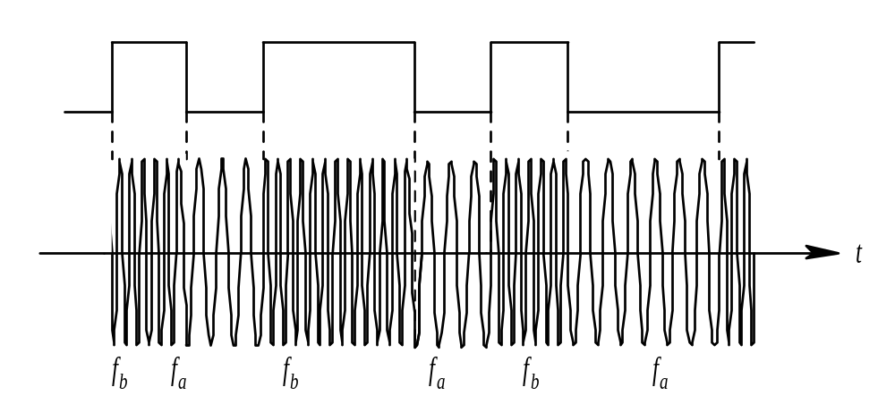
图7.9 频移电报

Slide 20
如图7.10所示。频移电报信号的形成是由图7.5中移频方框完成的，这部分的原理框图如图7.11所示。4个串联型石英晶体振荡器A、B、C、D各自的频率为202.5kHz、203.5kHz、204.5kHz、205.5kHz。它们的输出分别通过4个选通门。选通门的通断靠两位的二进制码控制，其状态编码列于表7.1中。

Slide 21
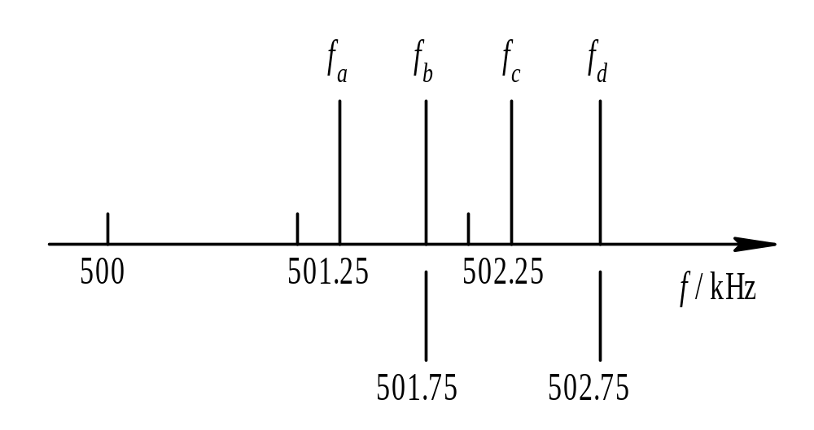
图7.10 双路频移电报键控频率

Slide 22
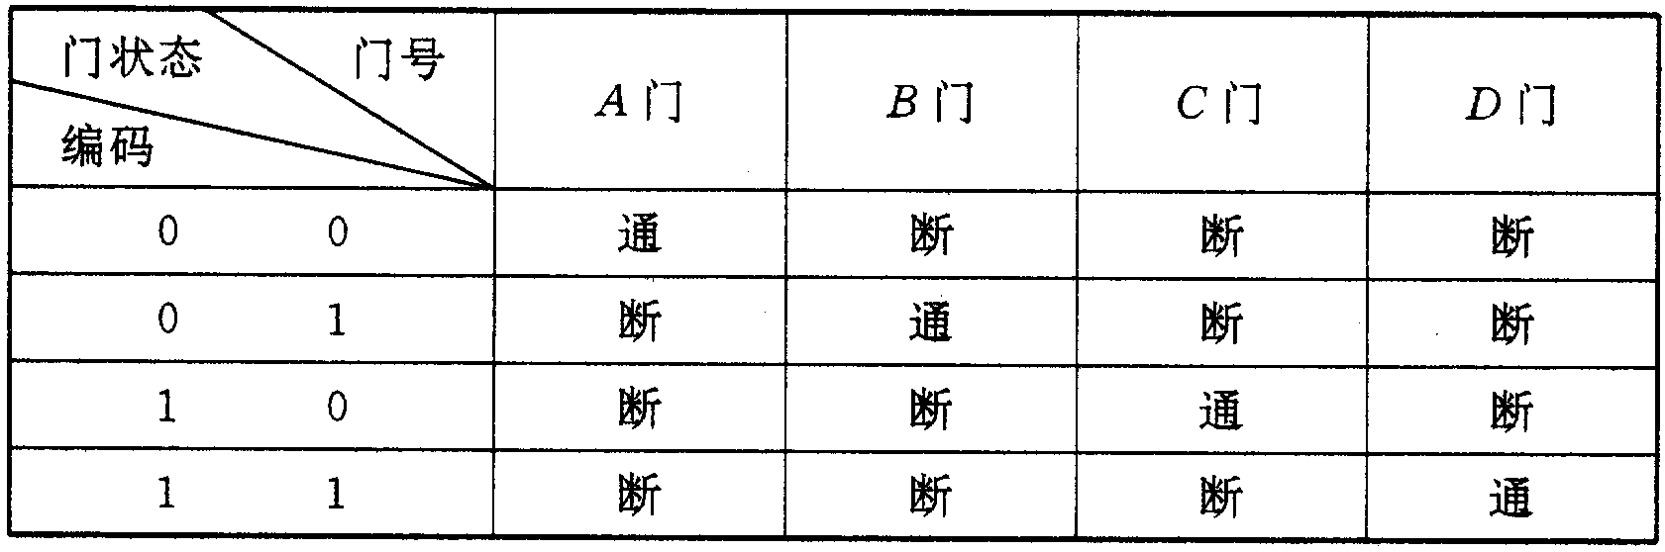
表7.1 状态编码表

Slide 23
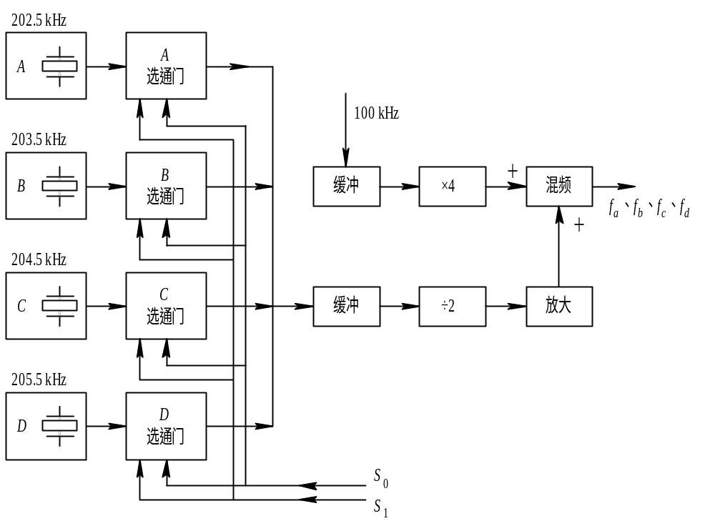
图7.11 频移电路框图

Slide 24
7.2.2 工作频率
FDD-1A单边带发射机的工作频率范围为2~29.9999MHz短波频段。在这个频率范围内，工作频率可通过发射机的控制电路人为地设置。每间隔100Hz，设置一个工作频率点，总共可设置28万个频率点。所以这台发射机有28万个工作频率点，根据需要可以随时调整。频率的改变是通过频率合成器完成的。频率合成器的基本框图如图7.12所示。
频率合成器由5个部分组成：频标系统、尾数环单元、辅助频率源、主环单元和搬频电路。主振荡器是5MHz泛音石英晶体振荡器。频率准确度为5×10⁻⁸，频率稳定度为2×10⁻⁷/月。

Slide 25
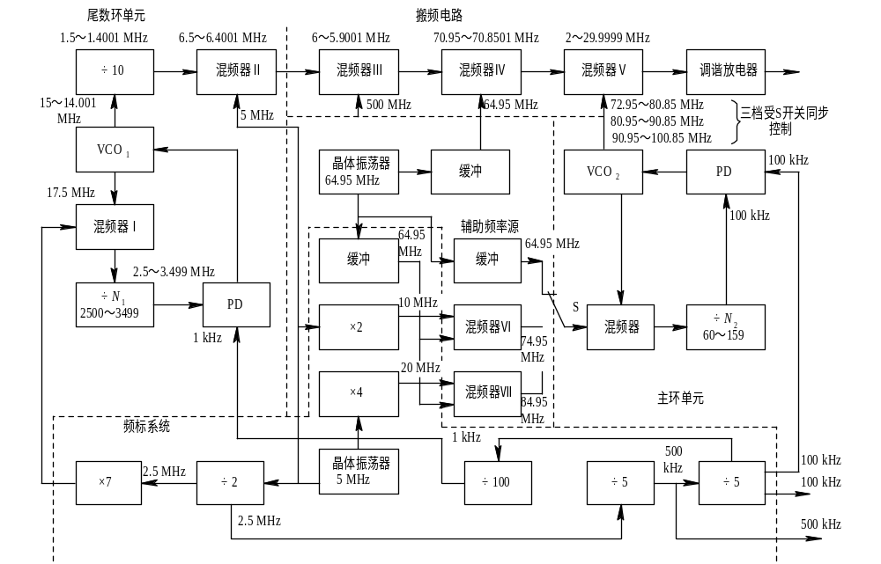
图7.12 FDD-1A单边带发射机频率合成器框图

Slide 26
7.3 调幅广播接收机
7.3.1 调幅广播接收机原理
广播是用电的方法向广大听众传送声音、文字和图像信号。它是传递信息、文化娱乐的重要工具。随着电子技术的发展，广播的形式也越来越多。目前主要的形式有：有线广播和无线广播。无线广播又有电台广播、卫星广播和电视广播等。电台广播有调幅和调频两种调制方式。

Slide 27
调幅广播采用的是AM振幅调制方式，调幅广播电台使用的波段是中波和短波。中波波段的频率范围为535~1605kHz；短波波段通常分成短波Ⅰ和短波Ⅱ，短波Ⅰ是指频率等于2.3~6MHz的频段，短波Ⅱ是指频率等于6~26MHz的频段。电台广播传送的是语音信号，频率范围为200~3500Hz。每个电台所占的频带宽度规定为9kHz。家用广播收音机的组成框图如图7.13所示，常称这种形式的收音机叫超外差式收音机。

Slide 28
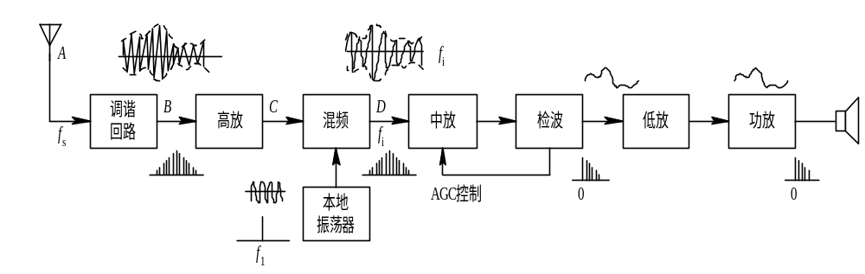
图7.13 调幅收音机框图

Slide 29
混频器的输出是载频等于465kHz的中频调幅波，它的包络应当与收听电台的信号包络相同(D点)。
中频放大器是多级高增益放大器。通常它的增益为1000倍左右(即60dB左右)。由于中频放大器是中心频率恒等于465kHz，带宽为9kHz的放大器，所以它的增益可以做得很高，幅频特性可以做得很好。

Slide 30
单级中频放大器的电路如图7.14所示。中频放大器又叫小信号电压调谐放大器。输入是载频等于中频的电压信号。集电极负载是LC并联谐振回路组成的双调谐回路。初级回路与次级回路之间通过互感耦合(也可通过电容耦合)。双调谐回路调谐在中频，所以又把它叫做中频变压器，简称中周。为了减小失真，中频放大器必须是线性状态工作。

Slide 31
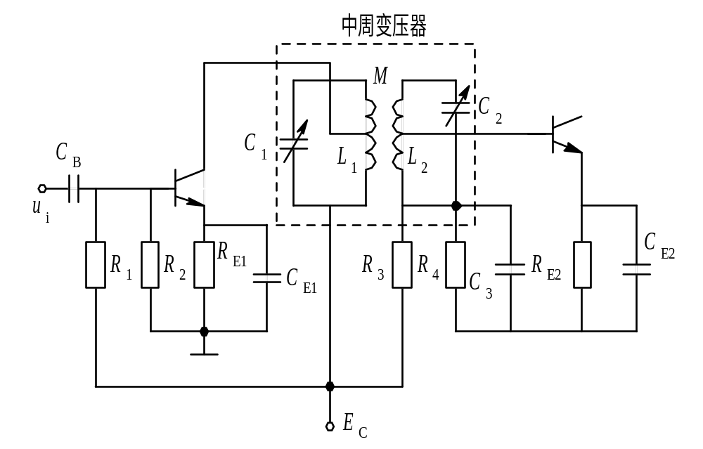
图7.14 单级中频放大器电路

Slide 32
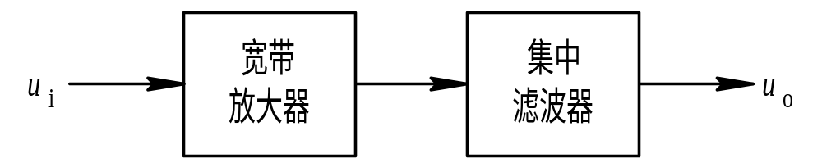
图7.15 集中选频放大器框图

Slide 33
在调幅接收机中调谐回路、高放、中放、低放都是线性的无源或有源电路。混频、本振、检波、功放都是非线性有源电路。
自1919年出现广播以后，广播接收机电路经历了电子管收音机、晶体管收音机和集成电路收音机的发展过程。1978年单片集成收音机投入市场，集成单片收音机与晶体管收音机的性能可列出表7.2予以说明。
单片收音机是由一块集成电路芯片和一些外围电路组成，它属于系统集成电路。系统集成电路具有整机电路简单、耗电少、性能改善、可靠性高等特点。所以系统集成电路发展很快，并领导了电子电路的方向。

Slide 34
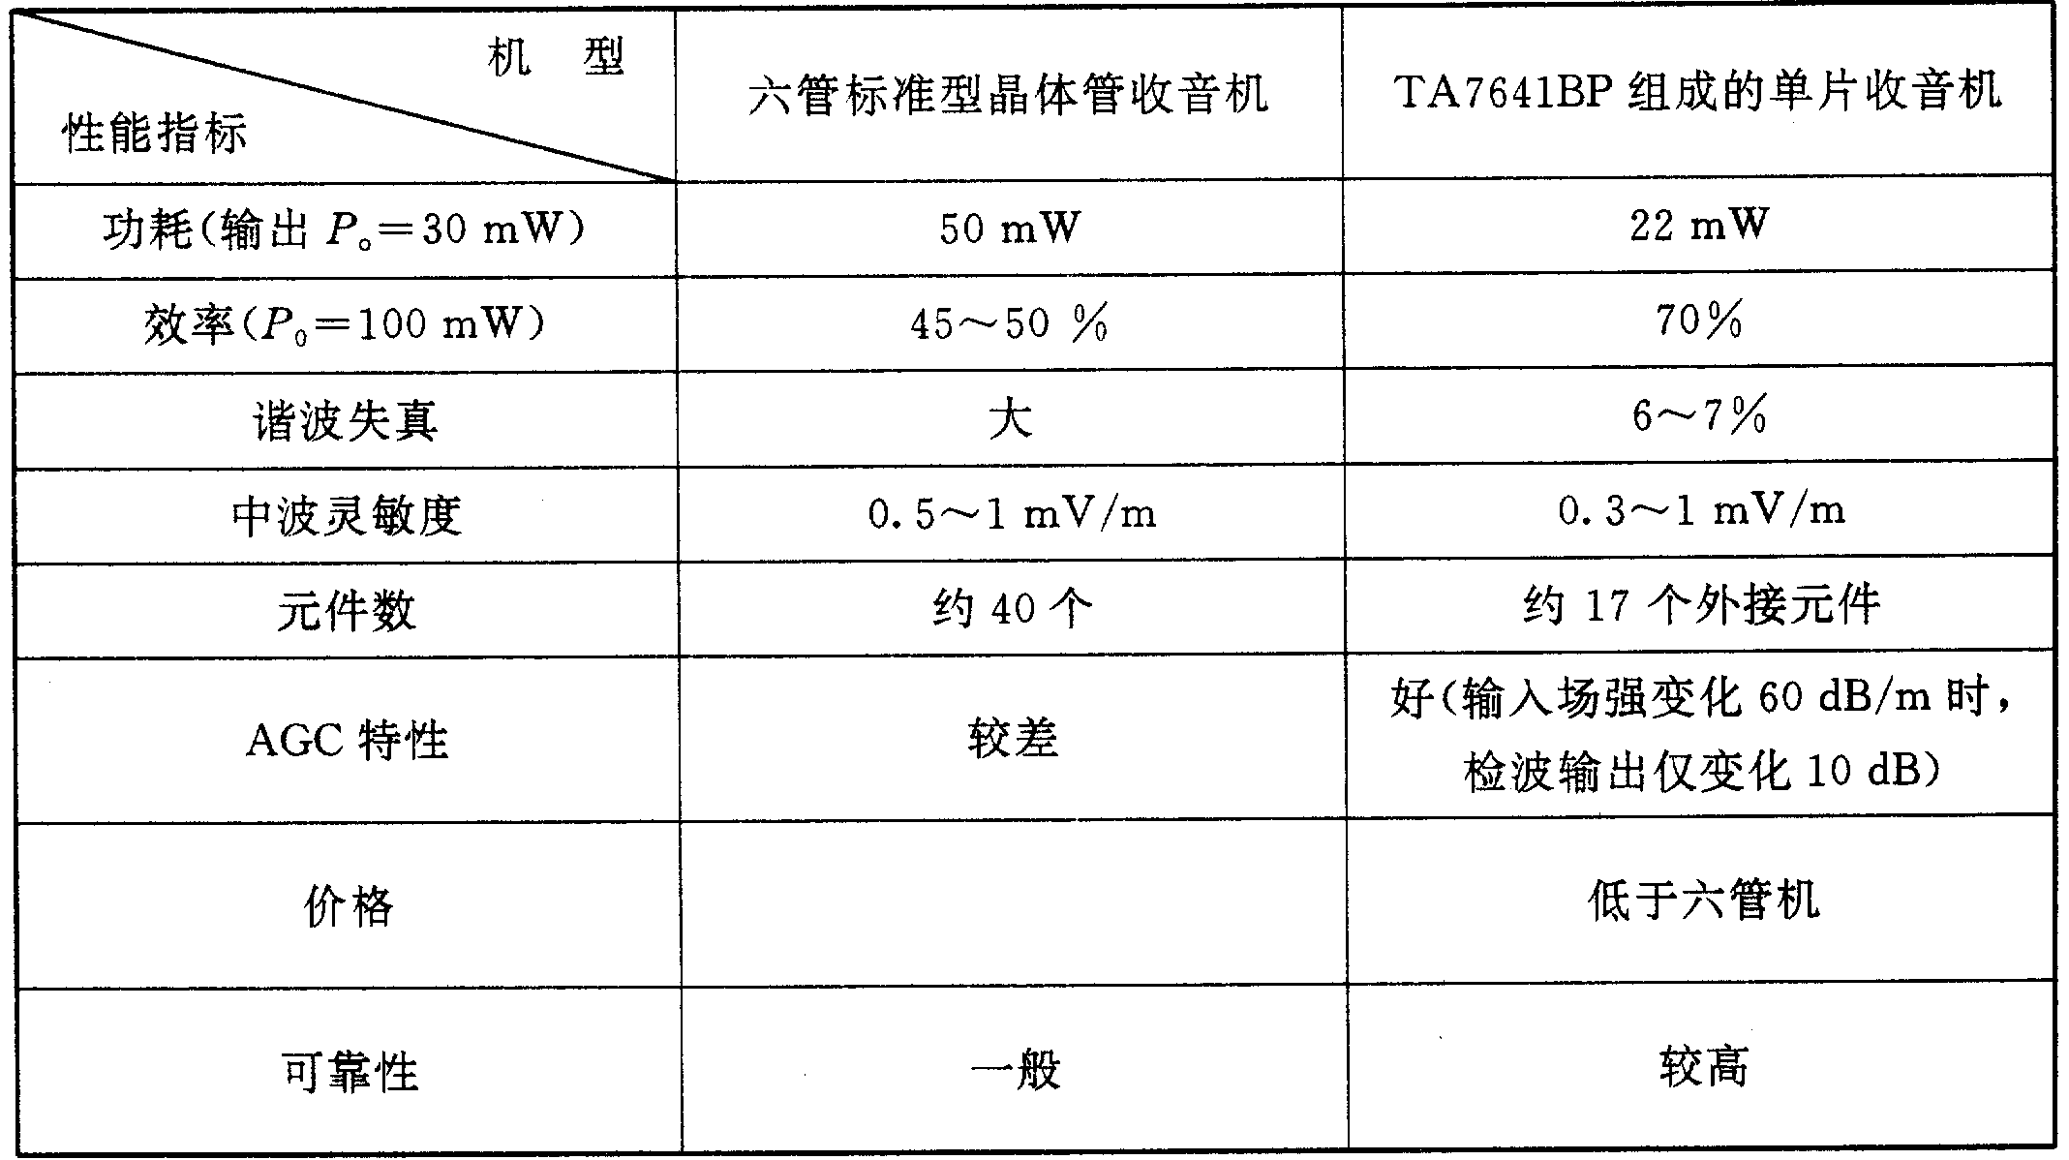
表7.2 集成单片接收机与晶体管收音机的性能比较

Slide 35
7.3.2 广播收音机的电性能指标
广播收音机电性能指标主要有以下4点。
1.工作波段
调幅广播收音机的工作波段分成中波波段和短波波段。两个波段覆盖的频率范围为500kHz~30MHz，各个厂家在这个频段范围内又分成不同的段数，如1985年索尼公司推出的CXA1019M/P带有高频调谐器的调幅/调频单片集成收音机，划分了10个波段：一个调频波段88~108MHz，长波波段150~270kHz，中波波段530kHz~1.6MHz，短波波段分成了7个波段，覆盖了4.75~18MHz的范围。国产的广播收音机通常为4波段：一个调频波段，一个中波波段，再加短波Ⅰ和短波Ⅱ两个波段。

Slide 36
2. 灵敏度
灵敏度是衡量接收机能够接收微弱信号的能力。灵敏度的定义是：保证接收机输出一定的功率和具有一定信噪比要求的条件之下，接收机天线上所必需的最小感应电动势或接收天线周围所应具有的最小电磁场场强。接收机灵敏度越高，即天线中所需的感应电势越小或天线周围所需的电磁场场强越小。一般中档收音机灵敏度在几十微伏的量级。要得到高的灵敏度，必须在提高接收机增益的同时，还要减少接收机的内部噪声。接收机内部噪声大小用噪声系数NF来描述。噪声系数的定义已在前面章节介绍过。

Slide 37
3. 选择性
选择性表示接收机选择出所需要的信号、抑制掉干扰信号的能力。在保证一定带宽要求下，接收机高频放大与中频放大部分的幅频特性曲线边缘越陡(即越接近矩形)，对干扰的抑 制能力越好，也就是说选择性越好。图7.16示出了归一化的接收机高中频部分的幅频特性曲线。

Slide 38
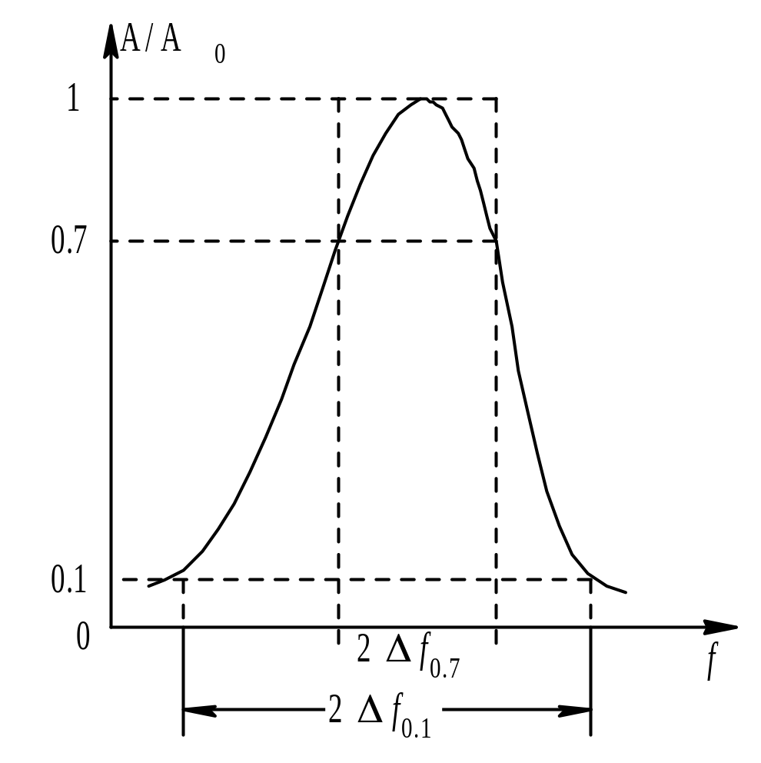
图7.16 中频放大器选择性

Slide 39
4.失真度
失真度用于衡量接收机恢复原始调制信号的质量。频率失真是接收机对不同频率成分的增益不同造成的。对于300Hz~3kHz的语音信号要求幅频特性的起伏小于10~15dB；对收听音乐节目要求在60Hz~6.5kHz范围内幅频特性的起伏小于10dB。
非线性失真是由于器件的非线性产生不应有的谐波分量或组合频率分量造成通常语音传输要求非线性失真小于10%。

Slide 40
7.3.3 单片集成收音机举例
自1978年单片收音机集成电路投入市场以来，音响集成电路发展很快。据不完全统计，目前世界上开发生产的音响集成电路的品种超过千余种。在模拟集成电路中，它的数量居第一位。在功能方面，已从20世纪70年代的单一功能电路发展成多功能的复合电路。集成度越来越高，性能越来越好。目前音响集成电路的发展趋势主要有三个方面：
(1) 低电压、低功耗、小型化。

Slide 41
(2)采用超高频/高频兼容工艺，使高频调谐器与高、中频放大器集成在一块芯片上。
(3)外接元件数目减少。

Slide 42
1. TA7641BP内部电路框图
TA7641BP单片调幅收音机集成电路，采用16脚双列直插塑料封装结构。内部电路框图如图7.17所示。由天线回路接收到的高频调幅信号由16脚输入。在变频器中与本振相差产生465kHz的中频调幅信号，由①脚输出。经过片外的中频调谐回路选频，从③脚进入片内的中频放大器，放大后的中频调幅信号经检波器检波取出音频信号，从⑦脚输出。

Slide 43
音频信号经外部的音量调整电位器，由13脚进入片内，被送到音频功率放大器放大，再从10脚输出加到扬声器上。为了使电路工作稳定，功放级供电电压由⑨脚加入；其他各级电源电压由④脚输入，电源电压值为3V。

Slide 44
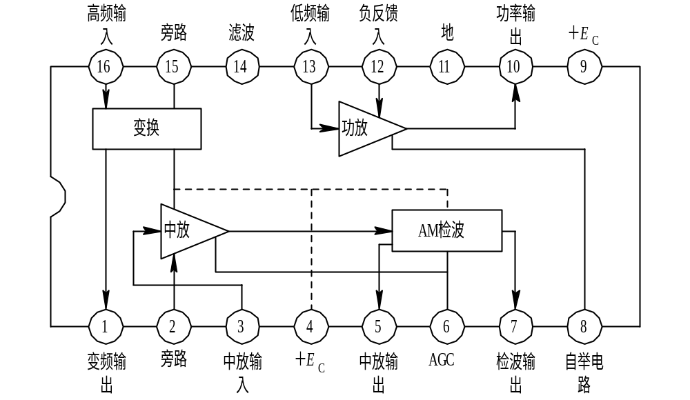
图7.17 TA7641BP的内部电路框图

Slide 45
2. TA7641BP单片收音机电路
用TA7641BP构成的单片收音机电路如图7.18所示。图中，B₁是绕在磁棒天线上的输入调谐回路电感。1、2两端的电感与C_{Ⅰ}组成输入调谐回路。空间的电磁波在磁棒天线上感生出高频磁场，经输入回路选取出收听电台的信号，经3、4端点间电感耦合，得到高频调幅信号，由16脚送入变频器。B₂是本地振荡器的振荡线圈，C_{Ⅱ}与1、3端点间的电感组成本地振荡器的选频回路。C_{Ⅰ}、C_{Ⅱ}是统调的双连电容。

Slide 46
两个电容的转动轴同步旋转，以保证本振频率与接收信号频率之间恒差一个中频。B₃是变频器输出的中频变压器(中周)，调谐在465kHz。B₄是中频放大器的中频选择回路。R_{W}是音量调整电位器。当电源电压E_{C}=3V，输入信号的载频等于1MHz，调制信号频率等于1kHz，调制度等于0.3，外接8Ω的扬声器做负载，环境温度25℃的条件下，测得该收音机的主要技术指标如下：

Slide 47
频率范围：中波525~1605kHz;
最大灵敏度：输出功率Po=5mW时，输入信号为41dB/m;
信噪比：输入为74dB/m时，输出信噪比为44dB；
输出功率：100mW；
谐波失真：输入为74dB/m时，输出非线性失真系数为2%
AGC范围：50dB。

Slide 48
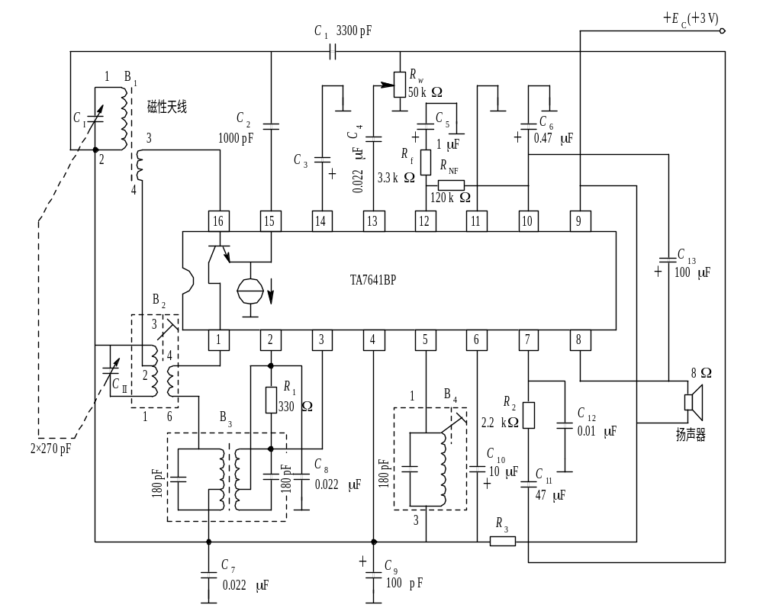
图7.18 TA7641BP单片收音机电路

Slide 49
3. TA7641BP的内部电路分析
TA7641BP的内部电路由恒流源电路、变频电路、中频放大器、检波电路和音频放大器组成，详见图7.19。
(1)恒流源电路：恒流源电路是单片收音机主要的直流供电电路。采用恒流供电的优点是可以避免外界电源和内部负载的变化对电路的影响，具体电路见图7.20。
(2)变频电路：变频电路如图7.21所示。

Slide 50
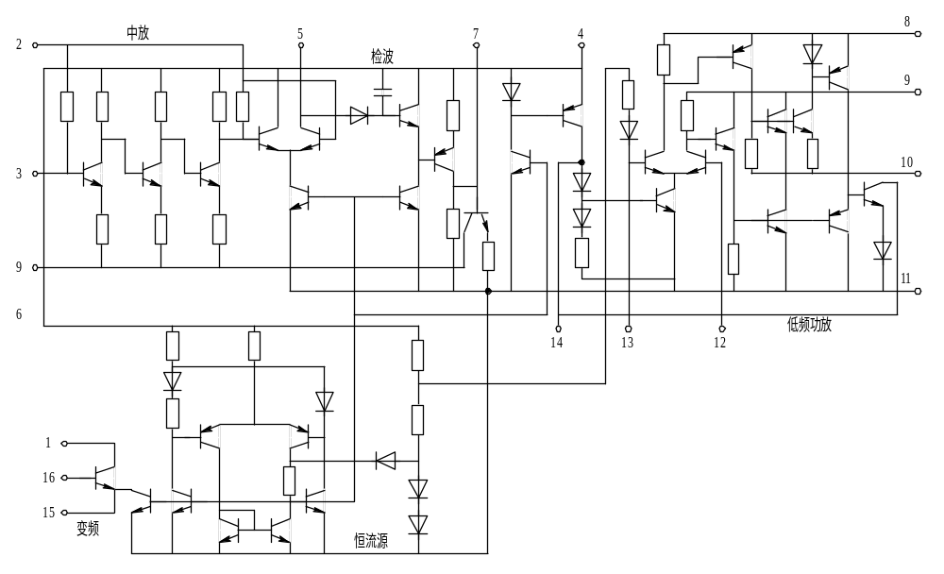
图7.19 TA7641BP内部电路

Slide 51
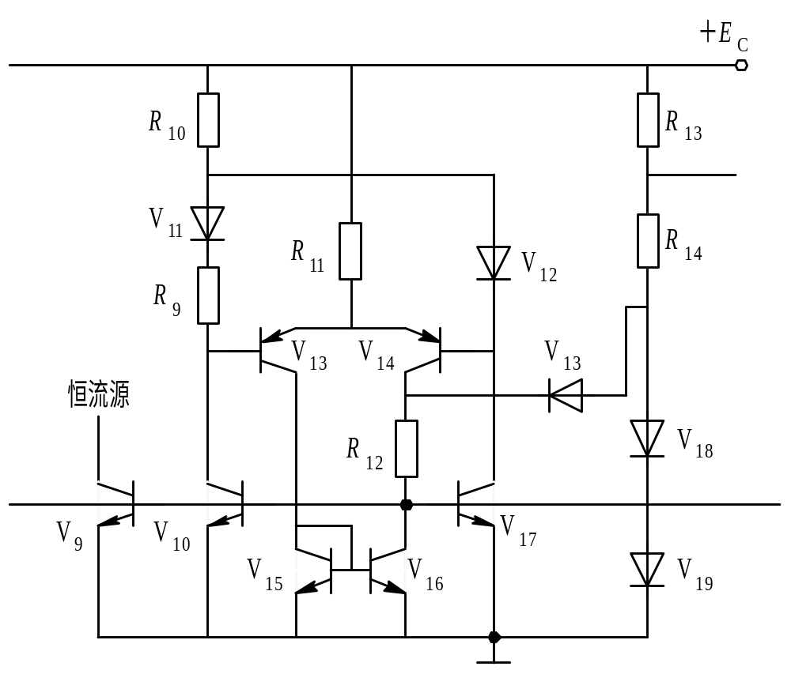
图7.20 恒流源电路

Slide 52
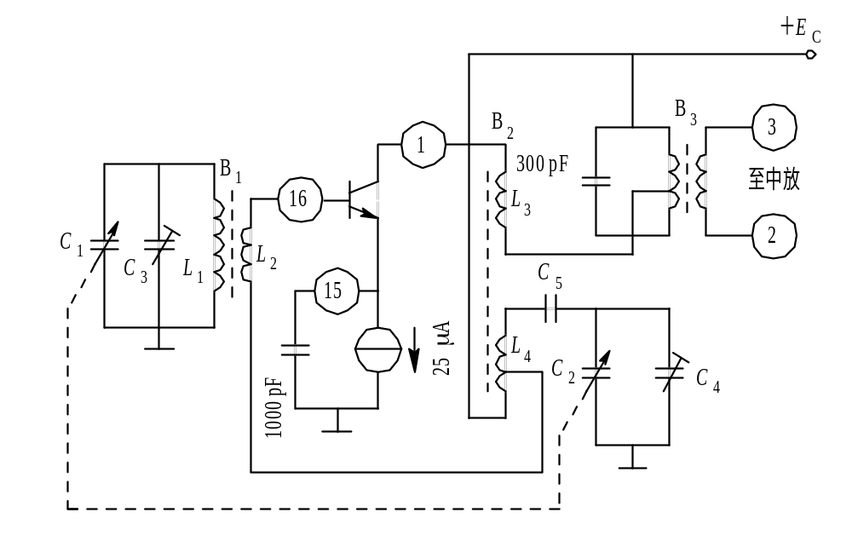
图7.21 变频电路

Slide 53
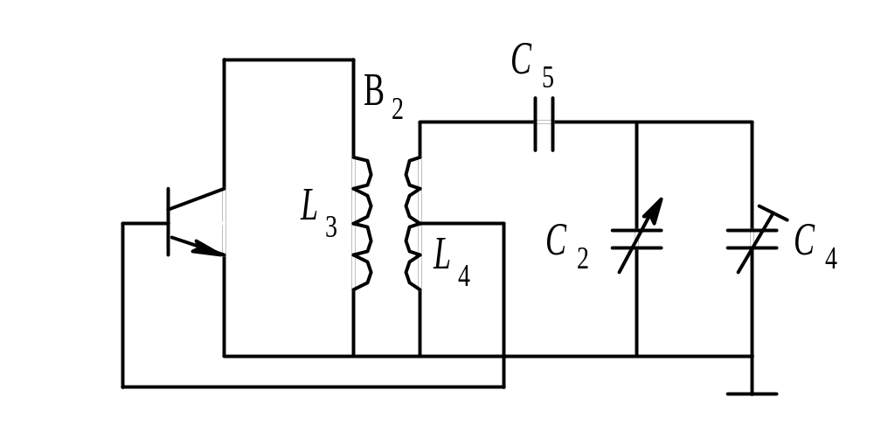
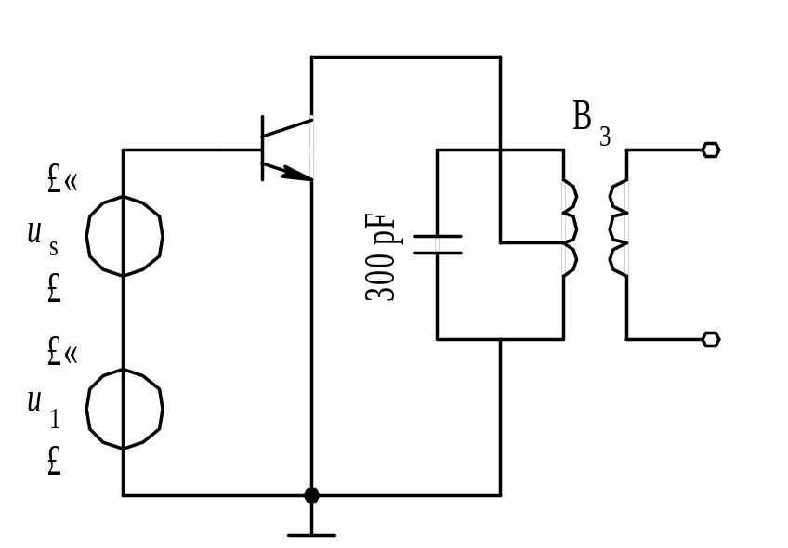
图7.22 本地震荡器交流等效电路
图7.23 变频器交流等效电路

Slide 54
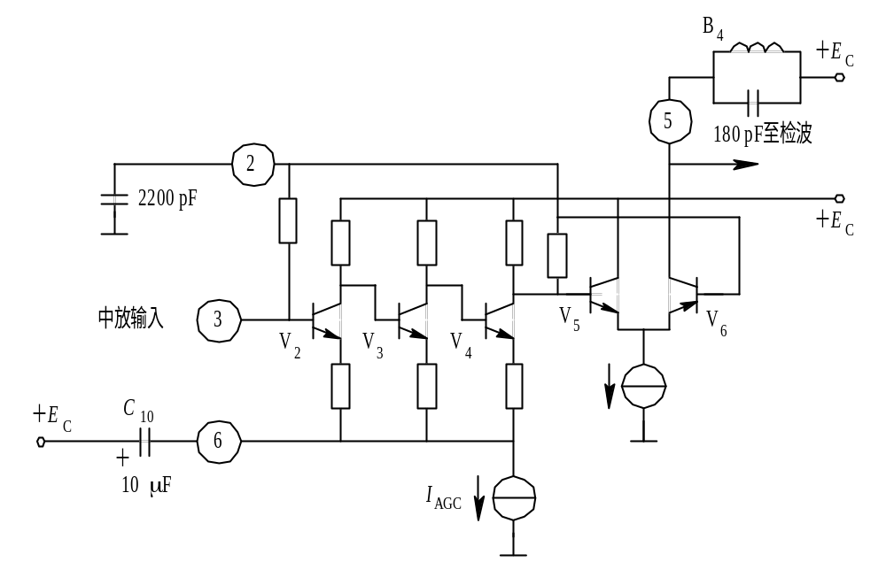
图7.24 中频放大电路

Slide 55
(3)中频放大器：中频放大器电路如图7.24所示，它是集中式选频放大器电路。
(4)检波电路：检波电路如图7.25所示。二极管V₂₀、C以及V₂₁的输入电阻组成峰值包络检波器。

Slide 56
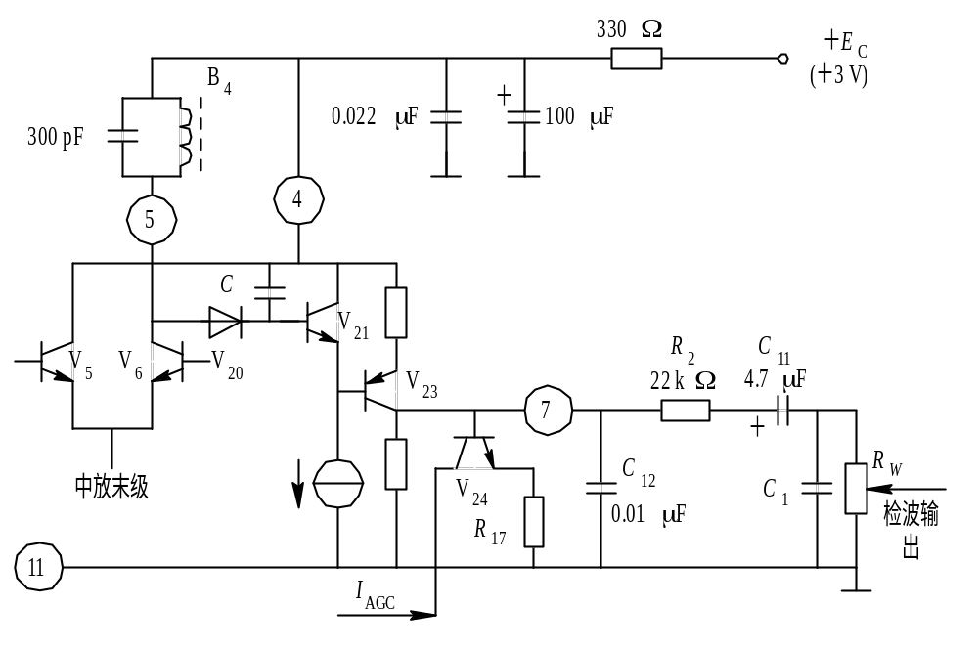
图7.25 检波电路

Slide 57
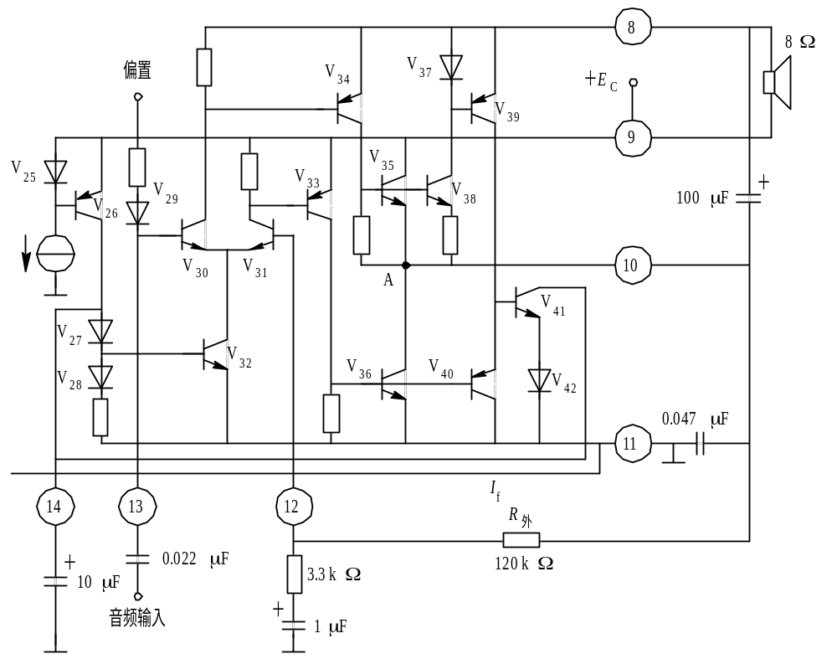
图7.26 音频放大器

